Slide 1


Slide 2
د

Slide 3
داوود ديك
دجاجة دراجة
قرد بدر

Slide 4
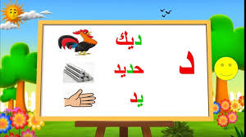

Slide 5
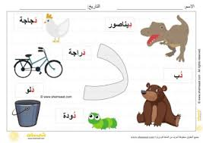

Slide 6


Slide 7
دو
دا
دي

Slide 8
دَ
دِ
دُ

Slide 9
كلمات تبدأ بحرف د

Slide 10
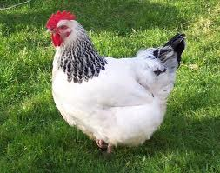
دَجاجة

Slide 11
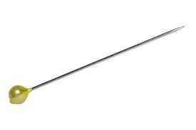
دَبوس

Slide 12
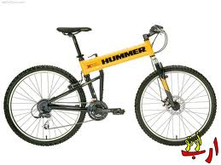
دَراجة

Slide 13
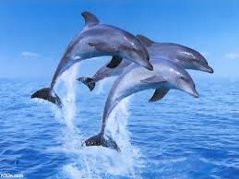
دولفين

Slide 14
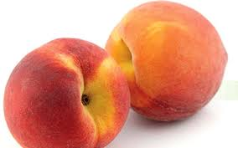
دُراق

Slide 15
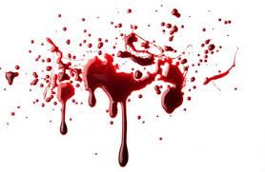
دَم

Slide 16
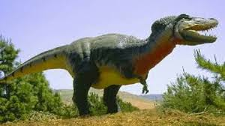
ديناصور

Slide 17
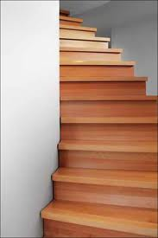
دَرَج

Slide 18
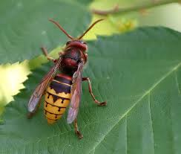
دَبور

Slide 19
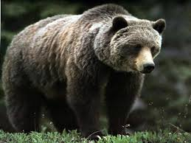
دُب

Slide 20
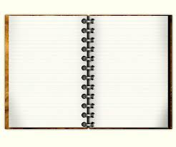
دَفتر

Slide 21
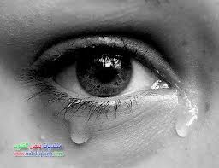
دُموع

Slide 22
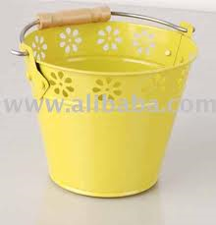
دلو

Slide 23
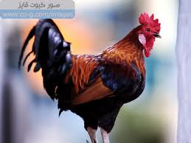
ديك

Slide 24
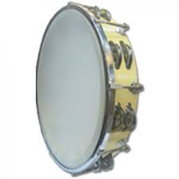
دَف

Slide 25
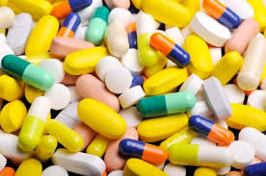
دَواء

Slide 26
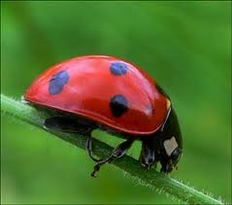
دُعسوقة

